Slide 1

ВРЕМЕНА ГОДА
КОМЛЕВА ЮЛИЯ ПАВЛОВНА
ВОСПИТАТЕЛЬ МБДОУ «ДЕТСКИЙ САД №27»

Slide 2
СОДЕРЖАНИЕ
ЗИМА
ВЕСНА
ЛЕТО
ОСЕНЬ

Slide 3
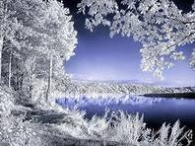
ЗИМА
Чародейкою- Зимою
Околдован, лес стоит-
И под снежной бахромою,
Неподвижною, немою,
Чудной жизнью он блестит.
И стоит он, околдован,-
Не мертвец и не живой-
Сном волшебным очарован,
Весь опутан, весь окован
Легкой цепью пуховой…
Солнце зимнее ли мечет
На него свой луч косой-
В нем ничто не затрепещет,
Он весь вспыхнет и заблещет
Ослепительной красой.

Slide 4
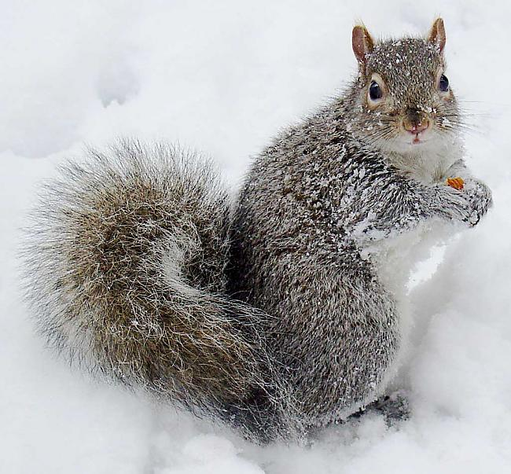
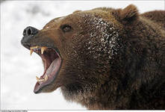
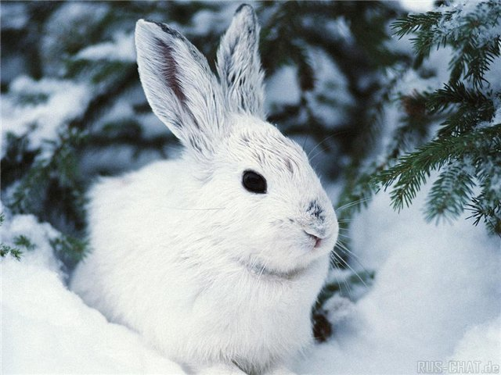
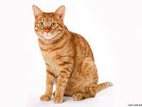
КТО ЛИШНИЙ?

Slide 5
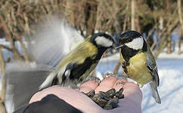
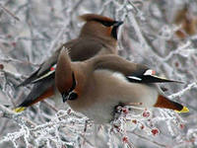
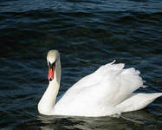
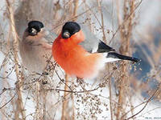
КТО ЛИШНИЙ?

Slide 6
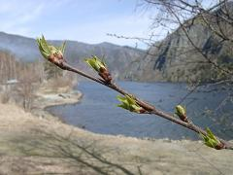
ВЕСНА
Сияет солнце, воды блещут,
На всем улыбка, жизнь во всем,
деревья радостно трепещут,
купаясь в небе голубом.
Поют деревья, блещут воды,
Любовью воздух растворен,
и мир, цветущий мир природы,
избытком жизни упоен.
Но и в избытке упоенья
Нет упоения сильней
Одной улыбки умиленья
Измученной души твоей

Slide 7
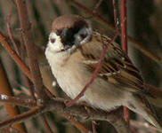
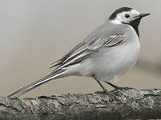
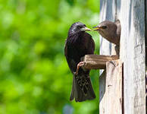
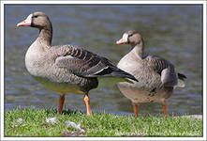
КТО ЛИШНИЙ?

Slide 8
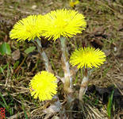
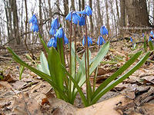
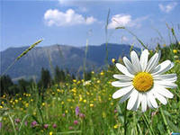
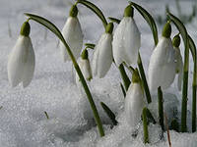
ЧТО ЛИШНЕЕ?

Slide 9
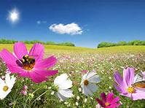
ЛЕТО
Смотри, как роща зеленеет,
Палящим солнцем облита,
А в ней какою негой веет
От каждой ветки и листа!
Войдем и сядем над корнями
Дерев, поимых родником,-
Там, где, обвеянный их мглами,
Он шепчет в сумраке немом
Над нами бредят их вершины,
В полдневный зной погружены,
И лишь порою крик орлиный
До нас доходит с вышины.

Slide 10
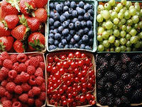
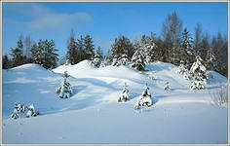
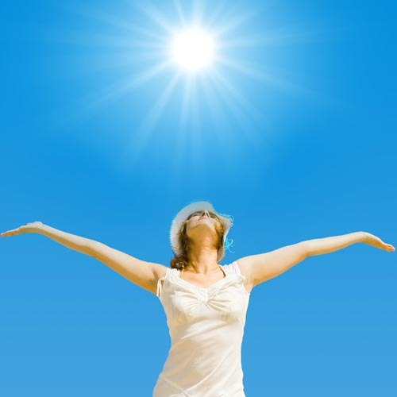
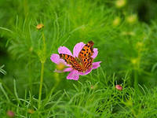
ЧЕГО НЕ БЫВАЕТ ЛЕТОМ?

Slide 11
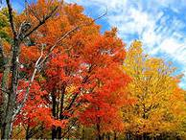
ОСЕНЬ
Есть в осени первоначальной
Короткая, но дивная пора-
Весь лес стоит как бы хрустальный,
И лучезарны вечера…
Где бодрый серп гулял и падал колос,
Теперь уж пусто все- простор везде,-
Лишь паутины тонкий волос
Блестит на праздной борозде.
Пустеет воздух, птиц не слышно боле,
Но далеко еще до первых зимних бурь-
И льется чистая и теплая лазурь
На отдыхающее поле

Slide 12
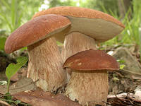
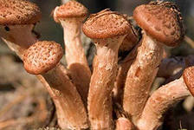
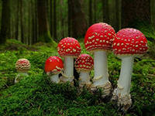
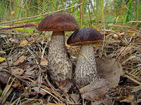
ЧТО ЗДЕСЬ ЛИШНЕЕ?

Slide 13
ИСТОЧНИК МАТЕРИАЛА
ИСПОЛЬЗОВАНЫ КАРТИНКИ С ИНТЕРНЕТ САЙТОВ http://images.yandex.ru
ИСПОЛЬЗОВАНЫ МАТЕРИАЛЫ КУРСОВ ПОВЫШЕНИЯ КВАЛИФИКАЦИИ
Информационные технологии. Робототехника

